Slide 1

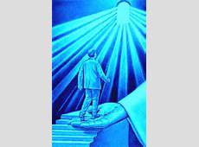
MARAVILLAS OBRADAS POR LA FE

Slide 2

MARAVILLAS OBRADAS POR LA FE
Al avivarse vuestra conciencia por el poder del Espíritu Santo, habéis visto algo de la perversidad de pecado, de su poder, de su culpabilidad, de su dolor; y no podéis menos que aborrecerlo.
Sentís que el pecado os ha separado de Dios, que sois esclavos del poder del mal. Cuanto más lucháis por libraros, tanto más comprendéis vuestra impotencia. Vuestros motivos son impuros, vuestro corazón está sucio. Veis que vuestra vida está llena de egoísmo y de pecado. Anheláis ser perdonados, ser limpiados, ser puestos en libertad. ¿Qué podéis hacer para obtener la armonía con Dios y la semejanza a él?

Slide 3
Lo que necesitáis es paz; el perdón, el amor y la paz del cielo en vuestra alma.
No se los puede comprar con dinero, la inteligencia no los puede obtener, la sabiduría no los puede alcanzar; nunca podréis alcanzarlos con vuestros propios méritos ni esfuerzos. Pero Dios os lo ofrece como un don, "sin dinero y sin precio". (Isaías 55:1).
Podéis obtener esta paz con sólo extender vuestra mano y tomarla. El Señor dice: "Si vuestros pecados fueren como la grana, como la nieve serán emblanquecidos; si fueren rojos como el carmesí, vendrán a ser como blanca lana." (Isaías 1:18). "Os daré un corazón nuevo, y pondré espíritu nuevo dentro de vosotros." (Ezequiel 36:26).

Slide 4

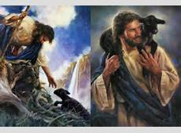
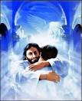

¿Qué debo hacer para ganarme el cielo?
¡Nada, dejarte encontrar de Cristo!
Él abandono todo para venir a buscarte.
Ver Luc.19:10; Fil.2: 5-8.

Slide 5

¿Habéis confesado vuestros pecados y os habéis apartado de ellos de todo corazón. Habéis resuelto entregaros a Dios?. Ahora, id a él y pedidle que os lave vuestros pecados, y que os de un corazón nuevo.
Luego, creed que lo hará porque o ha prometido. Esta es la lección que Cristo enseño cuando estaba en la tierra: debemos creer que recibimos la dádiva que Dios ha prometido y la recibiremos.

Slide 6

De la narración sencilla de la Biblia de cómo Jesús sanó a los enfermos, podemos aprender algo en cuanto a cómo creer en él para recibir el perdón por nuestros pecados. Veamos la historia del paralítico de Veteada. El pobre hombre sufría mucho al faltarle toda ayuda. No había usado sus extremidades por treinta y ocho años. Sin embargo, Jesús le dijo:
"Levántate, toma tu lecho y anda." El enfermo podría haber dicho: "Señor, si tú me sanas, yo obedeceré tu palabra." Pero él creyó las palabras de Cristo, creyó que había sido sanado, y al instante, hizo el esfuerzo necesario; él se decidió a caminar, y camino. Actuó sólo confiado en la palabra de Cristo, y Dios le dio poder. Fue sanado. Ver Juan 5:1-18.

Slide 7

Jesús curó a muchos de sus enfermedades cuando ellos creían en su poder; así le ayudó en casos visibles para inspirarles confianza en él tocante a las cosas que no creían en su poder; así les ayudó en casos visibles para inspirarles confianza en él tocante a las cosas que no podían ver, induciéndolos a creer en su poder para perdonar pecados.
Jesús enseñó esto claramente en la curación del paralítico: "Pues para que sepáis que el Hijo del Hombre tiene potestad en la tierra para perdonar pecados (dice entonces al paralítico): Levántate, toma tu cama, y vete a tu casa." (Mate 9:6). También Juan el evangelista dice, hablando del milagro de Cristo: "Pero éstas se han escrito para que creáis que Jesús es el Cristo, el Hijo de Dios, y para que creyendo, tengáis vida en su nombre." (Juan 20:31).

Slide 8
Así como el paralítico, también tú eres un pecador. No puedes expiar tus pecados, no puedes cambiar tu corazón, ni hacerte santo por tu propio esfuerzo. Pero Dios promete hacer todo esto, mediante Cristo, en favor tuyo. Cree esa promesa. Si confiesas tus pecados y te entregas a Dios, has ELEGIDO servirle.
Tan pronto como hagas esto, Dios cumplirá su promesa. Si crees la promesa, si crees que has sido perdonado y limpiado, Dios suplirá la realidad; serás sanado tan ciertamente como Cristo dio poder al paralítico para andar cuando el hombre creyó que había sido sanado. Esto será una realidad para ti sólo si lo crees.
No esperes SENTIR que has sido sanado, sino di: "Lo creo; ESTOY sano no porque lo sienta, sino porque Dios lo ha prometido."

Slide 9
Jesús dice: "Por tanto, os digo que todo lo que pidiereis orando, creed que lo recibiréis y os vendrá." (Marcos 11:24).
Hay una condición con esta promesa: que oremos según la voluntad de Dios. Pero es la voluntad de Dios limpiarnos del pecado, hacernos sus hijos, y capacitarnos para vivir vidas sanas.

Slide 10

Así que podemos pedir estas bendiciones y creer que las recibiremos, y agradecerle a Dios porque las hemos recibido.
Es privilegio nuestro ir ante Jesús para que nos limpie y estar delante de la ley sin vergüenza o remordimiento.
"Ahora, pues, ninguna condenación hay para los que están en Cristo Jesús, los que no andan conforme a la carne, sino conforme al espíritu." (Romanos 8:1).

Slide 11

Por lo tanto, ya no sois vuestros; porque comprados sois por precio. "…Fuisteis rescatados … no con cosas corruptibles como oro o plata, sino con la sangre preciosa de Cristo, como de un cordero sin mancha y sin contaminación." (I Pedro 1:18-10).
Por el simple hecho de creer en Dios, el Espíritu Santo ha engendrado una nueva vida en vuestro corazón. Sois como un niño que ha nacido en la familia de Dios, y él os ama como a su Hijo.

Slide 12

Ahora ya que os habéis entregado a Jesús, no volváis atrás, no os separéis de él, sino decid cada día: "Yo soy de Cristo; me he entregado a él." Pedidle que os de su Espíritu, y que os guarde con su gracia.
Así, creyendo y entregándoos a él es como podéis llegar a ser hijos de Dios; debéis vivir en él. El apóstol dice: "Por tanto, de la manera que habéis recibido al Señor Jesucristo, andad en él." (Colosenses 2:6).

Slide 13

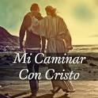


Siempre creciendo en santidad
Ver Efe.4:13.
Teniendo a Cristo como el modelo perfecto ver Heb.12:14.

Slide 14
Algunos parecen pensar que están siendo probados y que tienen que probarle al Señor que están reformados antes de ir a él a pedir sus bendiciones. Pero pueden reclamar las bendiciones de Dios ahora mismo.
Necesitan el Espíritu de Cristo y su gracia para sostenerlos en sus flaquezas, o no podrán resistir el mal. Jesús desea que vayamos a él como somos, llenos de pecado, necesitados de su ayuda, impotentes.
Podemos ir a él con todas nuestras debilidades, con nuestras flaquezas, con nuestra pecaminosidad, y rendirnos a sus pies. El se goza en estrecharnos en sus brazos de amor, en vendar nuestras heridas y limpiarnos de toda impureza. Ver Mat.11:28.

Slide 15

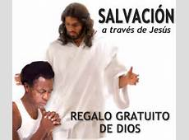
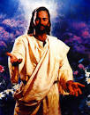
Miles se equivocan en esto: no creen que Jesús les perdona personalmente e individualmente. No toman la palabra de Dios tal cual es. Es privilegio de los que cumplen las condiciones, saber que se les extiende el perdón para cubrir cada pecado. De poner la sospecha de que las promesas de Dios no son para vosotros.
Son para todo transgresor arrepentido. Cristo ha provisto fuerza y gracia para que sean repartidas por los ángeles a cada alma creyente. Nadie es tan pecador que no pueda hallar fuerza, pureza y rectitud en Jesús que murió por ellos.
El está esperando para quitarles las vestimentas manchadas e infestadas de pecado, y darles las vestiduras blancas de santidad; él espera que vivan y no que mueran.

Slide 16
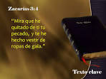
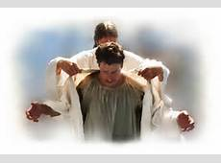
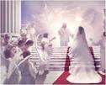
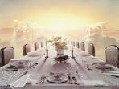
El milagro del perdón
Solamente Dios lo puede hacer:
Vestidos de pecado a vestidos de justicia, vestidos de gala para la gran cena

Slide 17


Dios no nos trata como los hombres finitos se tratan unos a otros
El amo podía matar a su siervo cuando este le fallaba.
En cambio, Dios muere en lugar del siervo.
Sus pensamientos son pensamientos de misericordia, de amor, de la más tierna compasión.
Dios dice: "Deje el impío su camino y el hombre inicuo sus pensamientos, y vuélvase a Jehová, el cual tendrá de él misericordia, y al Dios nuestro, el cual será amplio en perdonar." (Isaías 55:7). "Yo deshice como una nube sus rebeliones, y como niebla sus pecados." (Isaías 44:22).

Slide 18
"Porque no quiero la muerte del que muere, dice Jehová el se Señor; convertíos, pues, y viviréis." (Ezequiel 18:32).
Satanás está listo para quitarnos la bendita seguridad que tenemos en Dios. El quiere quitar cada rayo de u y cada destello de esperanza del alma, pero vosotros no se lo permitáis.

Slide 19



Satanás es el que ocasiona las enfermedades, las tristezas, y los accidentes, para que muchos pierdan la fe o mueran sin la debida preparación y se pierdan para siempre.
Recuerda: «Satanás quiere quitar cada rayo de luz y cada destello de esperanza del alma, pero vosotros no se lo permitáis».

Slide 20
No deis lugar a la ira, sino decid: "Jesús ha muerto para que yo viva; él me ama, y no quiere que yo perezca. Tengo un Padre celestial compasivo; y aunque he abusado de su amor, anuqué he despilfarrado sus bendiciones, me levantaré e iré a mi Padre, y le diré: "He pecado contra el cielo y contra ti. Ya no soy digno de ser llamado tu hijo; hazme como un de tu jornaleros."
La parábola nos dice cómo será recibido el descarriado. "Y cuando aún estaba lejos, lo vio su padre, y fue movido a misericordia, y corrió, y se echo a su cuello y le besó." (Lucas 15:18-20).

Slide 21
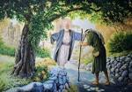

«Y cuando aún estaba lejos, lo vio su padre, y fue movido a misericordia, y corrió, y se echo a su cuello y le besó»
El amor de este padre por su hijo, es un pálido reflejo del amor de Nuestro Padre Celestial por cada uno de nosotros, a pesar de nuestros muchos pecados. Ver Luc.15:10.

Slide 22

Pero esta parábola, a pesar de su ternura y sencillez, no puede expresar completamente la infinita compasión de nuestro Padre celestial. El Señor nos dice mediante su profeta: "Con amor eterno te he amado; por tanto, te prolongué mi misericordia." (Jeremías 31:3).
Mientras el pecador se halla aún lejos de la casa del Padre, gastando su herencia en un país extraño, el corazón del Padre está ansioso por él; cada deseo de volver a Dios que se despierta en el alma es la súplica tierna y constante de su Espíritu, llamando, invitando, atrayendo al pecador hacia el corazón de amor del Padre.

Slide 23
¿Podéis dar lugar a la duda teniendo las ricas promesas de la Biblia?
¿Podéis creer que Dios prohíbe al pecador, que anhela venir a sus pies, que venga arrepentido?
¡Apartad esos pensamientos!
Nada puede destruir más vuestra alma que tener pensamientos tales y tales conceptos de vuestro Padre celestial.
Dios odia el pecado, pero ama al pecador, y se dio a sí mismo en la persona de Cristo, para que todos los que quisieran, pudiesen ser salvos y obtener las bendiciones eternas en el reino de gloria.
¿Qué lenguaje más poderoso o más tierno pudo ser empleado que el que él escogió para expresar su amor hacia nosotros?
Dios dice: "¿Se olvidará la mujer de lo que dio a luz para dejar de compadecerse del hijo de su vientre? Aunque olvide ella, yo nunca me olvidaré de ti." (Isaías 49:15).

Slide 24
Alzad la vista los que vaciláis y tembláis porque Jesús vive para interceder por vosotros. Dad gracias a Dios por la dádiva de su Hijo, y orad para que su muerte no haya sido en vano. El Espíritu os invita. Traed a Jesús vuestro corazón y reclamad sus bendiciones.
Al leer sus promesas, recordad que son la expresión de un amor y de una piedad inefables. El gran corazón de amor infinito se inclina en compasión inmensurable hacia el pecador. "En quien tenemos redención por su sangre, y perdón de pecados según la riqueza de su gracia." (Efesios 1:7).
Sí, sólo Dios es vuestra ayuda. El quiere restaurar su imagen en el hombre. Acercaos a él arrepentidos y confesando vuestras faltas y él se acercará a vosotros con su perdón y con su gracia.

Slide 25
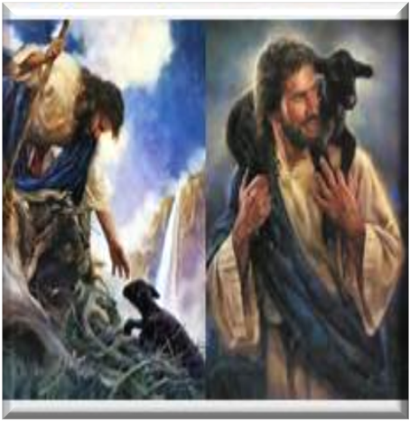


Porque el Hijo del Hombre vino a buscar y a salvar lo que se había perdido
Para restaurarnos a su imagen y semejanza, y darnos una tierra nueva, y todo gratis,
al costo de su vida.

Slide 26
Este tema:
MARAVILLAS OBRADAS POR LA FE
Fue extraído del libro
CAMINO A CRISTO
Capitulo 6.

